Slide 1

Progetto Interforze di educazione alla Legalità e alla Cittadinanza: Esercito Italiano, Polizia di Stato, Arma dei Carabinieri e Guardia di Finanza insieme per la legalità, in memoria delle Vittime del Dovere

Slide 2
Progetto Interforze di educazione alla Legalità e alla Cittadinanza: Esercito Italiano, Polizia di Stato, Arma dei Carabinieri e Guardia di Finanza insieme per la legalità, in memoria delle Vittime del Dovere
CYBERBULLYING E CYBERSTALKING: CONOSCERLI PER DIFENDERSI
IN COLLABORAZIONE CON LA POLIZIA DI STATO
PREMIO MIGLIOR ELABORATO GRAFICO
CLASSE 3 A
SCUOLA SECONDARIA DI PRIMO GRADO “MONTEVERDI”
DI MILANO

Slide 3
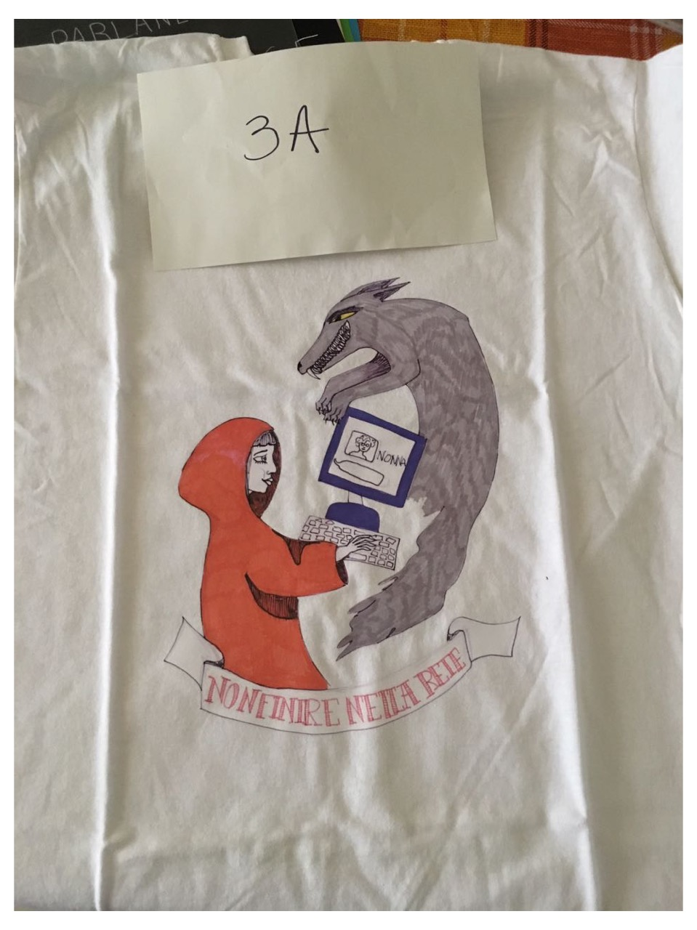
Progetto Interforze di educazione alla Legalità e alla Cittadinanza: Esercito Italiano, Polizia di Stato, Arma dei Carabinieri e Guardia di Finanza insieme per la legalità, in memoria delle Vittime del Dovere

